Slide 1
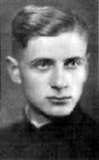
Neišėjęs iš savo žemės
Petras Gedvilas, Šilalės r. Kaltinėnų Aleksandro Stulginskio gimnazijos lietuvių kalbos ir literatūros mokytojas ekspertas
Respublikinė patyriminė konferencija „Poeto Vytauto Mačernio likimo žvaigždės“, Telšiai, 2018- 10- 12

Slide 2
„Žemės“ poetas
Antologijoje „Žemė“ (1951 m., Los Andželas) įtrauktų poetų kūryba- tai žmogaus prasmės žemėje poezija.
Vytautas Mačernis- jauniausias, savo žemėje likęs žemininkas, amžiams likęs savo gimtinės Žvyrinėlio kalnelyje.
Jis didžiavosi savo sena žemdirbių gimine, savo protėviais, kurie jam atrodė „tylūs ir rimti, aukšto ūgio ir tvirti, kaip ir jų žemė, kurią jie su atsidavimu myli.“
Ieškodamas žmogaus būties pagrindų, V. Mačernis rėmėsi žeme, žemės jausena.
Namai- vienintelė žemės vieta, gobiama šviesos ir palaimos. Namai ir žemė- amžina gyvybė, pulsuojanti kartų ryšiais.
Iš 209 V. Mačernio sukurtų eilėraščių apie 200 sukurti gimtojoje Šarnelėje.

Slide 3
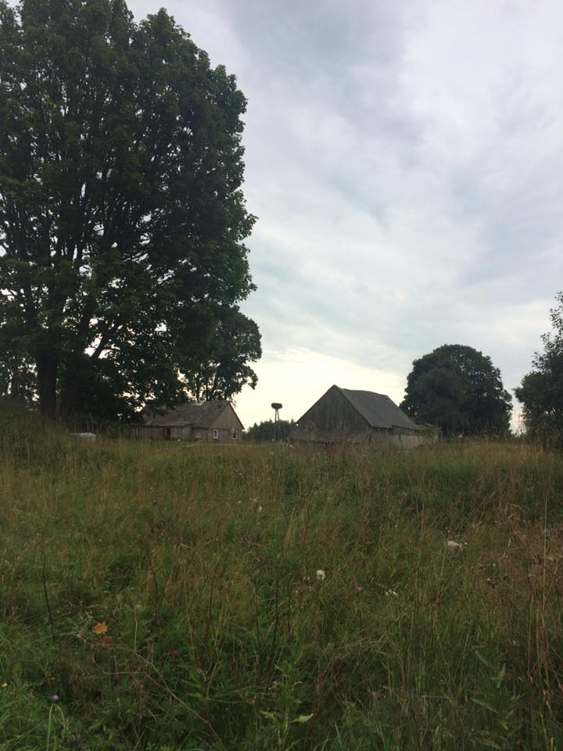
„Ramu jau tėviškėj. Mėnulis pro klevus į kiemą žiūri;/ Naktis graži ir dieviškai skaisti.“ (Pirmoji vizija, 1939 m.)

Slide 4
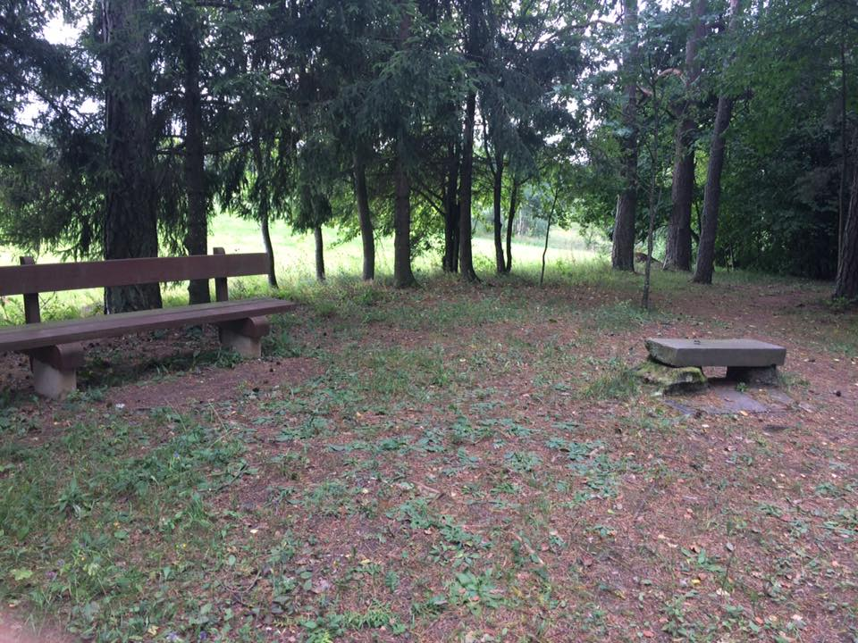
„Šiandieną visą dieną miegojau laukuos. Skaičiau, galvojau, dabar vėl sėdžiu prie radijušo. Atrodo, taip praslinks visa vasara. Čia bus visai ramu...“ (iš laiško Bronei Vildžiūnaitei, 1942 m.)

Slide 5
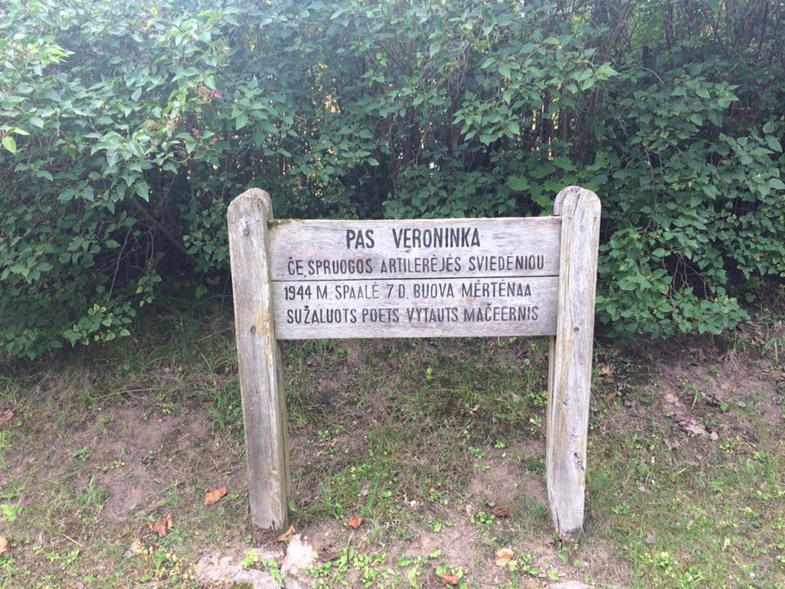
„Didelė upė teka. Aš vaikštau kranto alėja. <...> Man yra truputį liūdna. Upė yra panaši į gyvenimą. Joje daug vandens, ir jis amžinai teka. Aš bandau galvoti, bet mano mintys taip pat teka. Bangos upėje yra mažos, ir vėjas švelnus. Jeigu jie ant vandens nedainuotų, aš nebūčiau liūdnas.“ ( „Songs of Myselfs“, XV giesmė, 1944- 10)

Slide 6
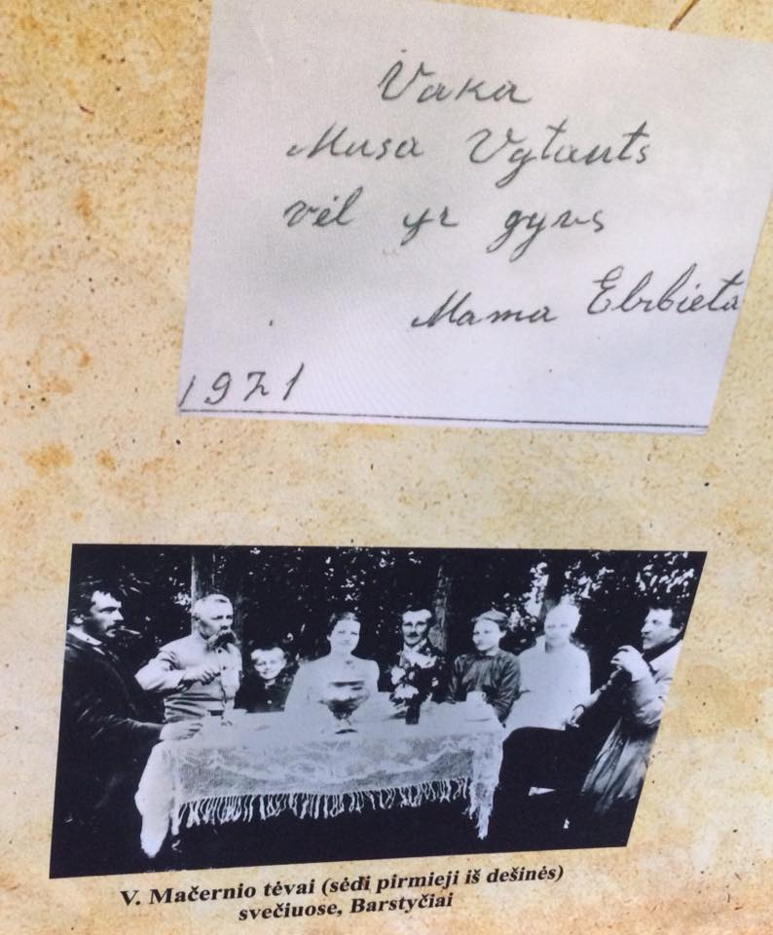
1971 m., pirmoji poeto knyga „Žmogaus apnuoginta širdis“

Slide 7
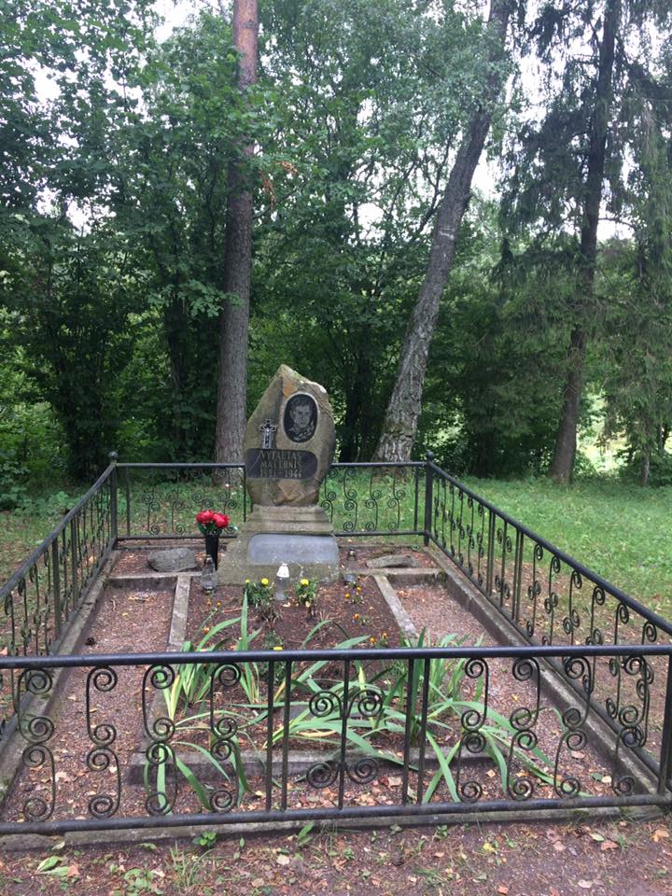
Ir slinks veidai, kadais matyti, Gyvenimas vaizduos pasikartos. Išeisi tu iš čia rudens vėlyvą rytą Ir nebegrįši niekados.
„Mirties paveikslas“

Slide 8
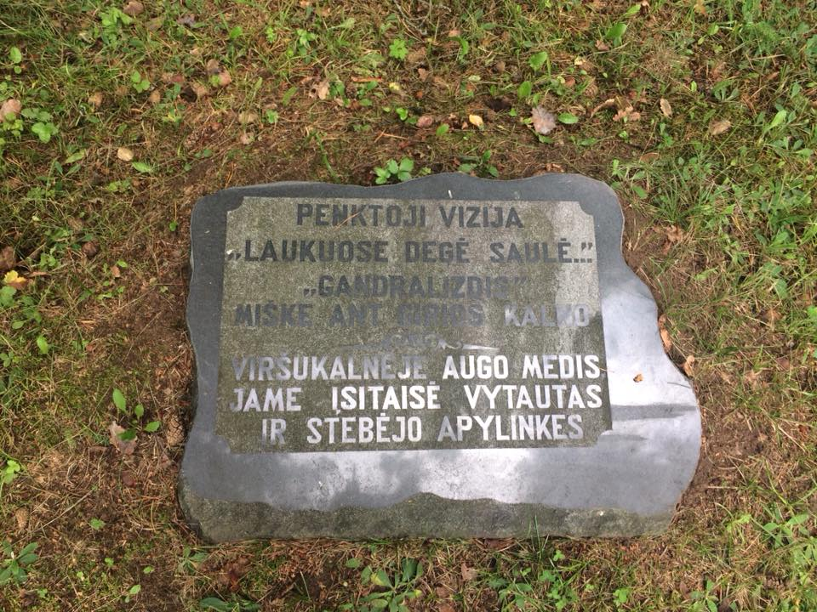
„<...> ir jau po kojom dunda vieškelis, vedąs ligi didžiųjų aukštumų.“ („Vizijos“, Pabaiga)

Slide 9
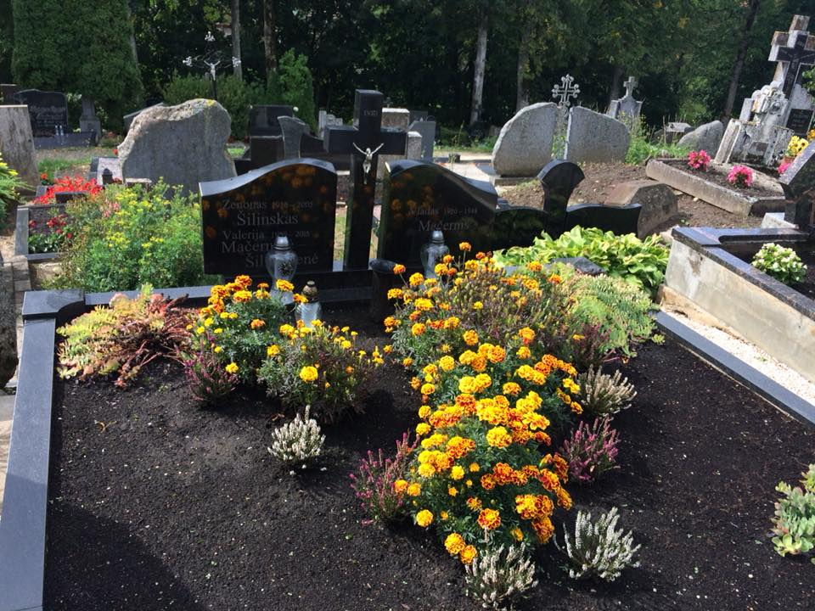
Žemaičių Kalvarija. V. Mačernio tėvai, sesuo, brolis.

Slide 10
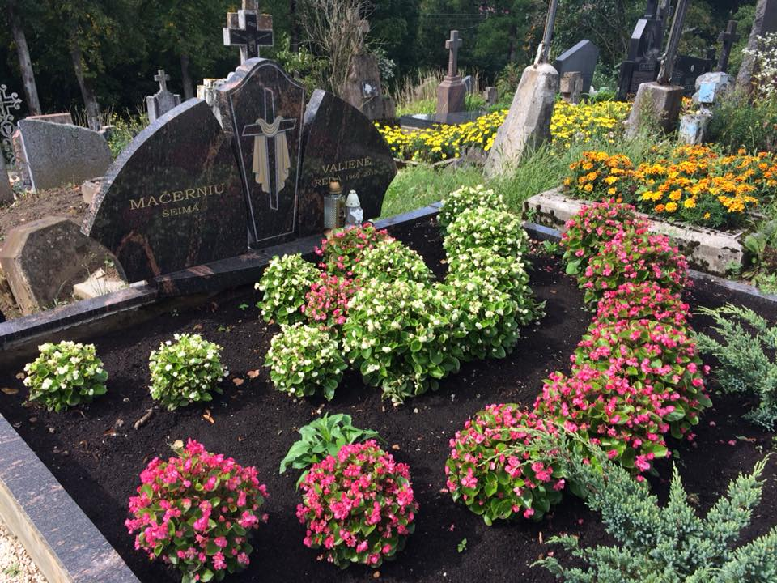
Senolės kapas

Slide 11
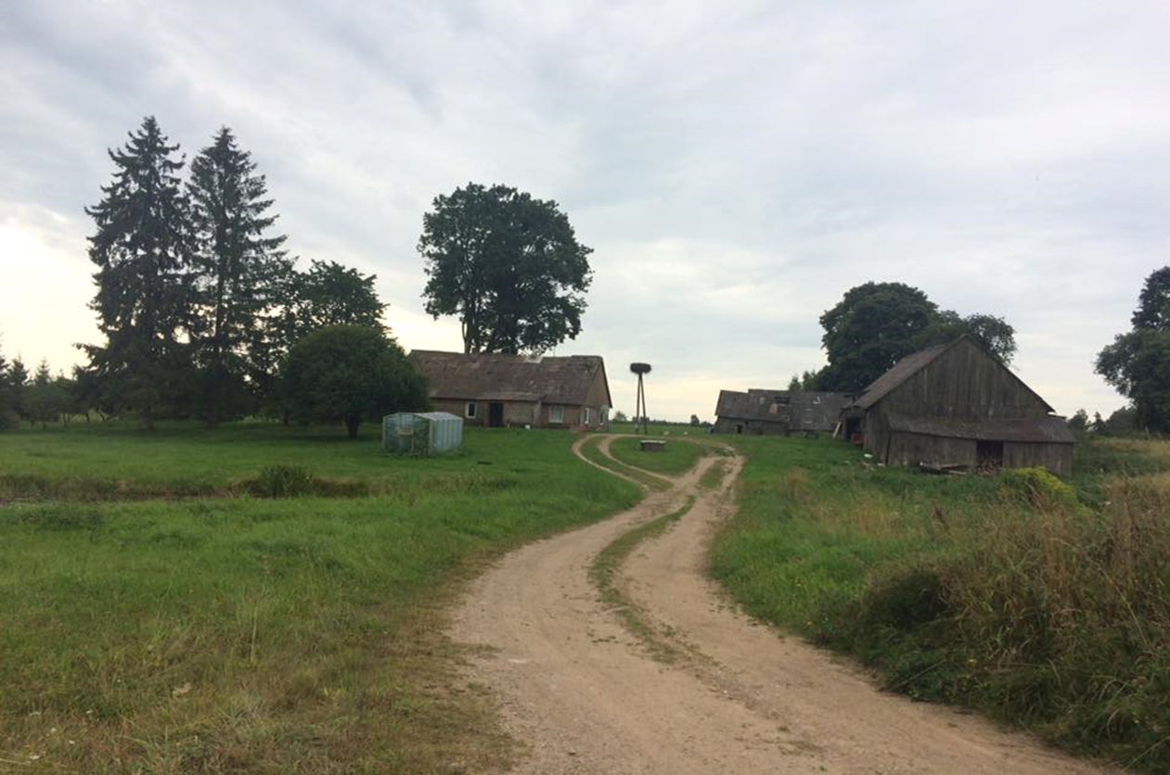
„Kai išbundu vidunaktį ir ima širdį plakti, O smilkiniais tiksent kančia, Vėl pamiršti vaizdai lyg pelkių šviesos rudeninę naktį Praeina pro mane.
Ir aš matau gimtinį šiaurės kelią Į saule degančius namus…“
(Pirmoji vizija, 1939 m.)

Slide 12
Nuotraukos iš asmeninio archyvo. Daugiau:
Šarnelė. Žemaičių Kalvarija
Poeto Vytauto Mačernio genties pėdsakais
Naudota literatūra:
Interneto svetainė MAČERNIO LANDYNĖ
Interneto svetainė LITUANISTŲ MIESTELIS
Petras Gedvilas, Kaltinėnai- Telšiai, 2018 – 10 – 12.

